Slide 1
강의 소개
그래픽스 프로그래밍

Slide 2
강의 정보
그래픽스 프로그래밍
학점
3.0
시간/장소
화D,목F / 온라인 강의(동영상)
교과서
PPT 강의 노트 @ 덕성여자대학교 포털
Computer Graphics with OpenGL (옵션)
Donald Hearn & M. Pauline Baker, Prentice Hall

Slide 3
연락 정보
박태정
IT미디어공학과/사이버보안
Email : tjpark@duksung.ac.kr
Mobile : 010-8888-3611
Office : 02-901-8339. 차미리사관 344호

Slide 4
그래픽스프로그래밍 기초 과목의 의의
증강현실(AR), 가상현실(VR), 게임 제작의 기초
내년 1학기 Unity3D(게임프로그래밍 기초 및 게임 AI)와 연동
2D/3D 영상, 애니메이션 제작의 이론 및 원리
직전 학기 3DS MAX(3차원 영상 제작)의 이론적 배경
졸업 작품 제작 시 2D/3D 미디어, 게임 관련 작품 기초

Slide 5
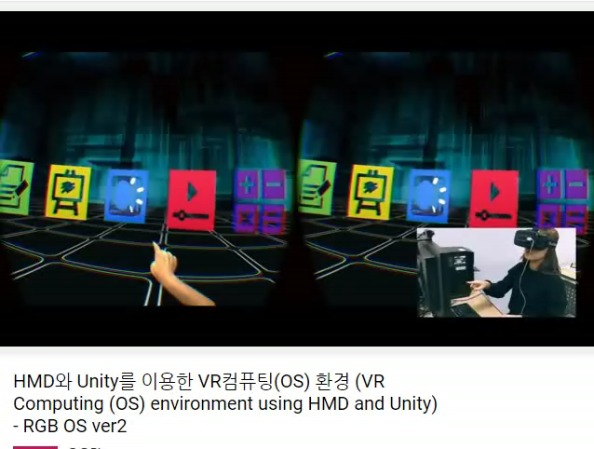

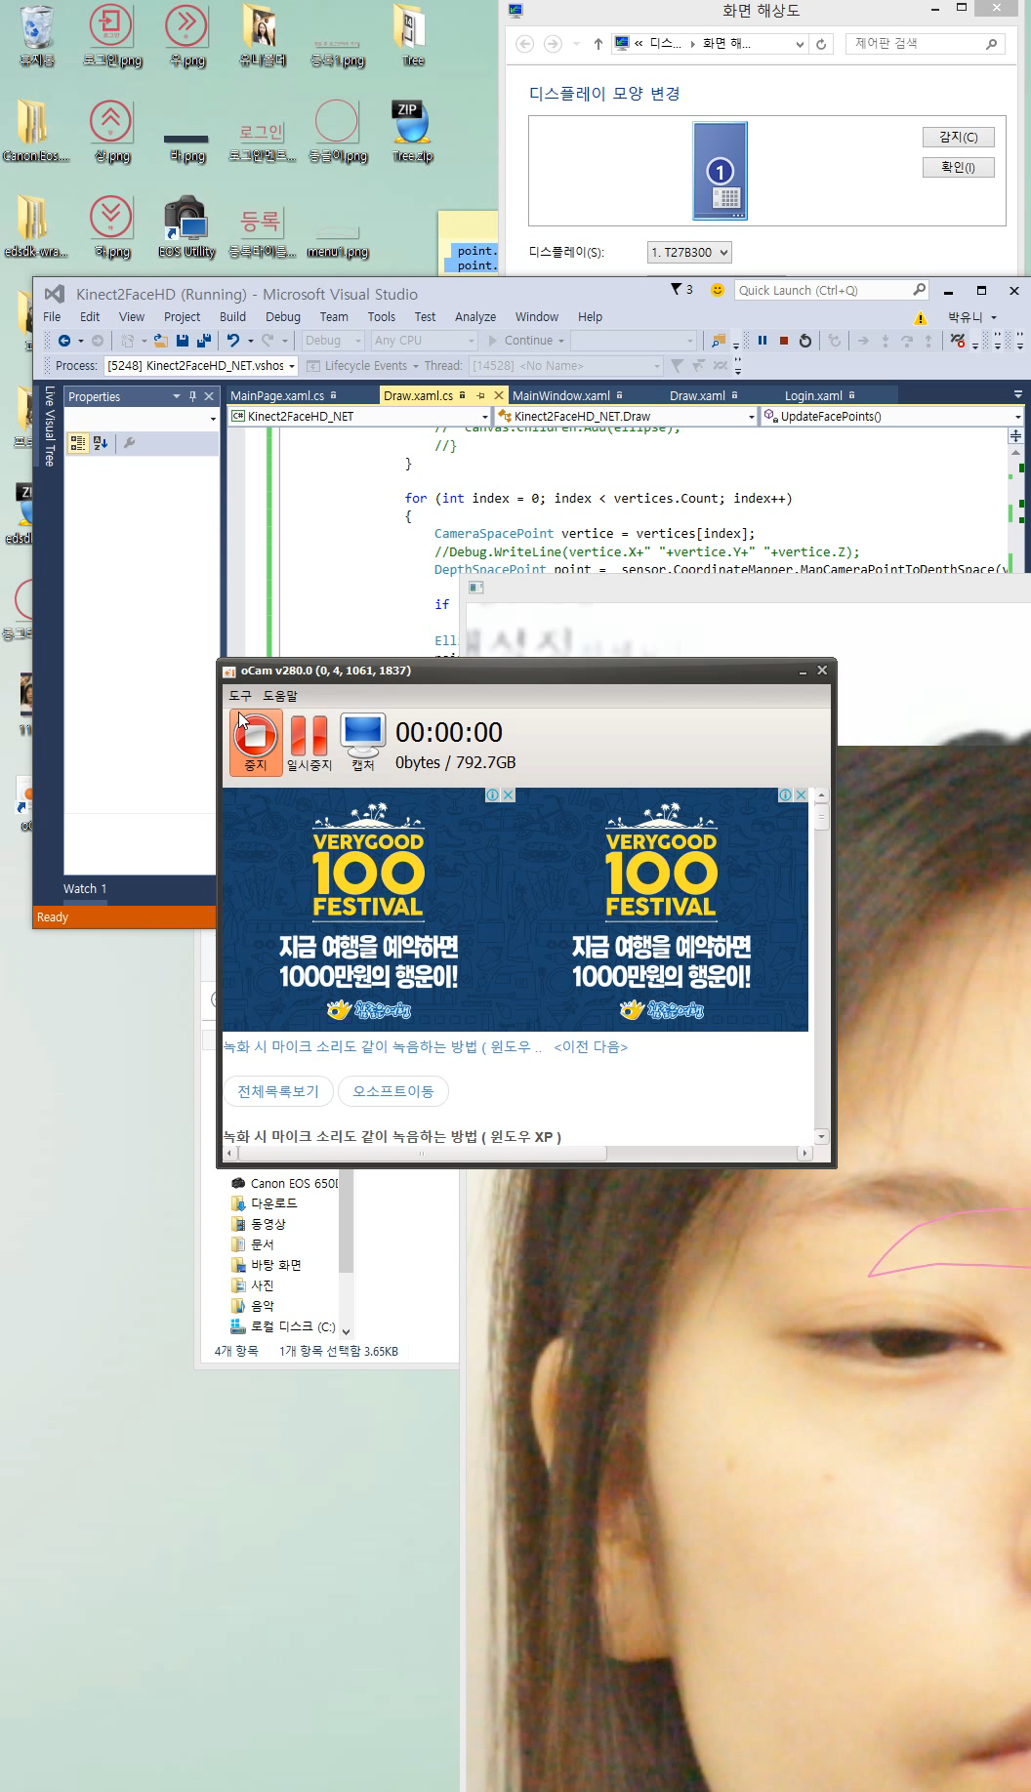

그래픽스프로그래밍 기초 과목의 의의
VR
Media Art
AR
2010학번 2011학번
2012학번
2012학번
그래픽스 이론
Game

Slide 6
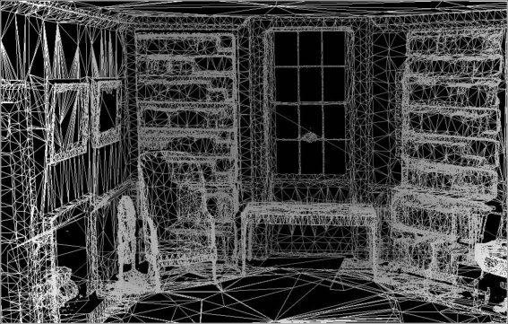
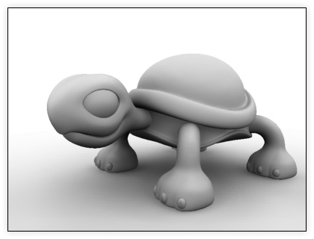
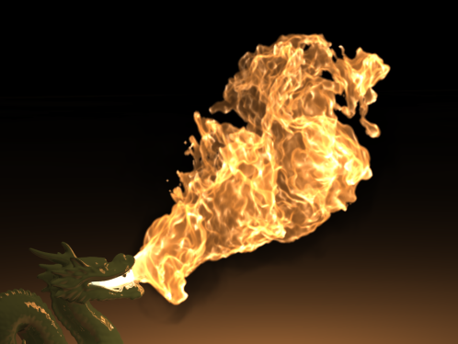
강의 구성
I. 3D 그래픽 모델 및 기초
II. 3D 애니메이션 및 렌더링
III. 3D 그래픽 프로그래밍 및 응용

Slide 7
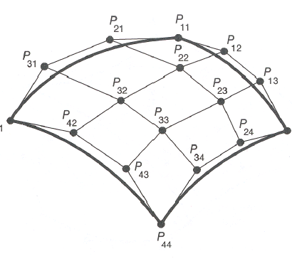
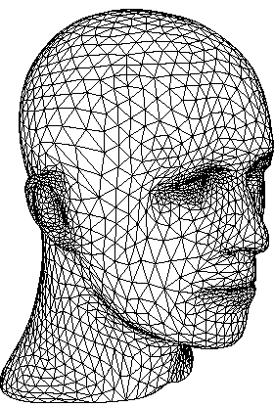
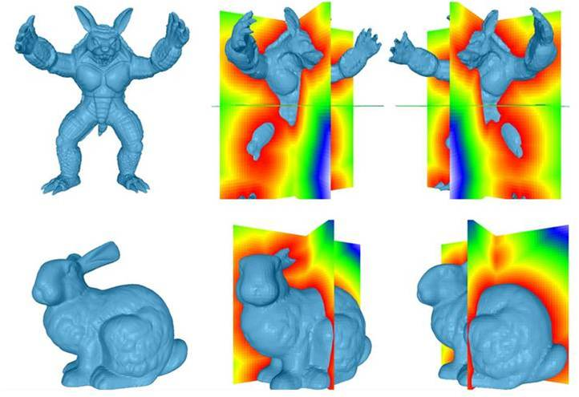
Part I: 3D 그래픽 모델 및 기초
3D 그래픽 모델 및 표현 방식
3D 변환
3차원 공간에서 물체 변환
3차원 공간을 2차원 화면에 표시하는 방법?

Slide 8
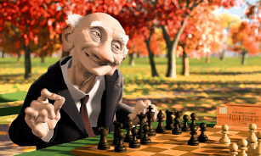
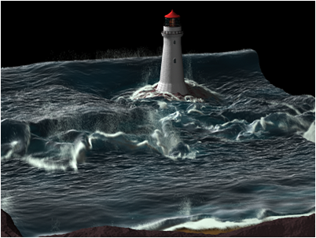
Part II: 3D 애니메이션 및 렌더링
3D 애니메이션 기법
기본적인 애니메이션
고급 애니메이션 – 물리 시뮬레이션 등
<Geri’s Game, Pixar>
"Two-way Coupled SPH and Particle Level Set Fluid Simulation", IEEE TVCG 2008.

Slide 9

Part II: 3D 애니메이션 및 렌더링
조명과 반사
조명 : Point, directional, spot, …
반사 : Diffuse, specular, ambient, …
렌더링 방식
Flat, Gouraud, Phong, …
Ray Casting & Tracing
반사 또는 굴절

Slide 10
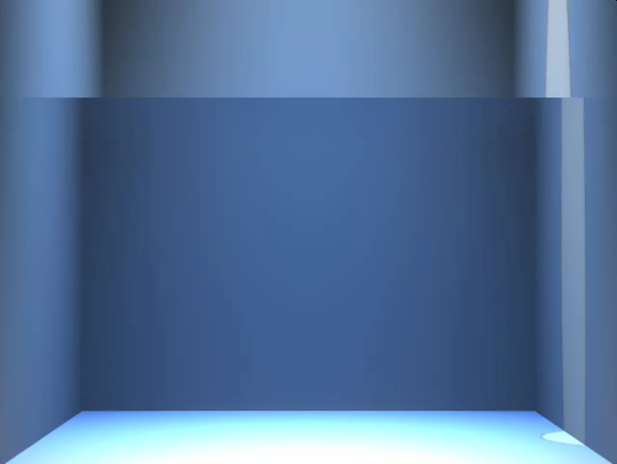
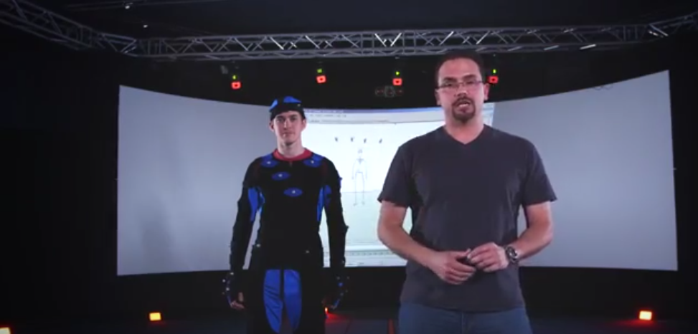
애니메이션 사례
모션 캡처 (Motion Capture)
유체 시뮬레이션 (Fluid Simulation)

Slide 11
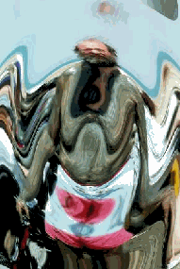
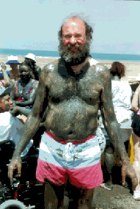
Part III: 3D 그래픽 프로그래밍 및 적용
Windows 프로그래밍
OpenGL 프로그래밍
이미지 처리
Warp

Slide 12
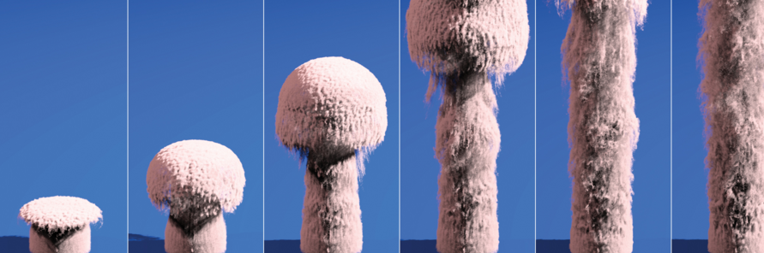
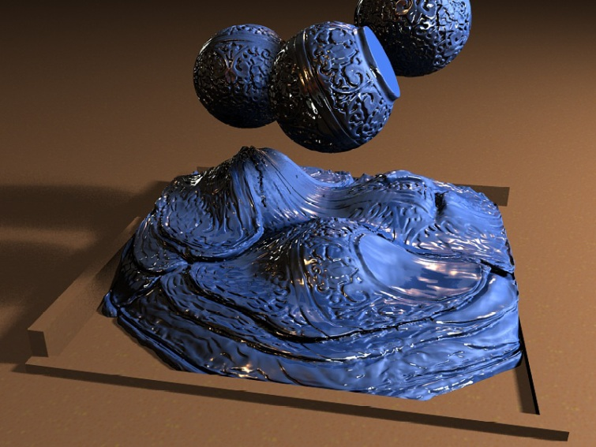
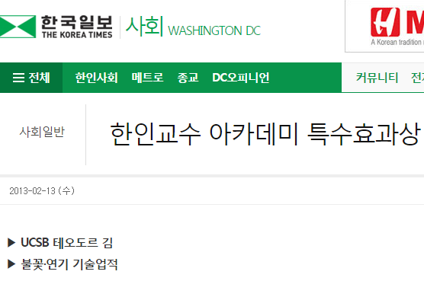
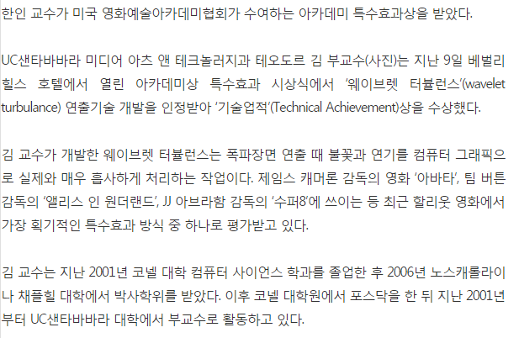
Part III: 3D 그래픽 프로그래밍 및 적용
3D 그래픽 적용 사례
Chris Wojtan et al. “Deforming Meshes that Split and Merge”,
SIGGRAPH 2009 ,
Theodore Kim et al. “Wavelet turbulence for fluid simulation”,
SIGGRAPH 2008 (Scientific and Technical Academy Award)
https://www.youtube.com/watch?v=M5xnAdVPbgQ
https://www.youtube.com/watch?v=WLFOgCV4vHc

Slide 13
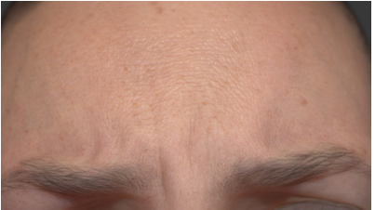
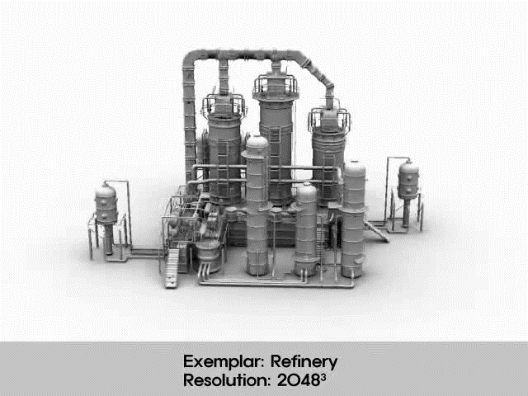
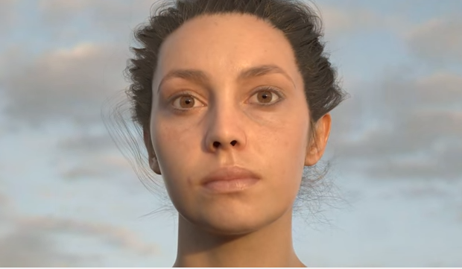
Part III: 3D 그래픽 프로그래밍 및 적용
3D 그래픽 적용 사례
Sungho Lee and Taejung Park, “Adaptive Synthesis of Distance Fields”, Trans. on Visualization and Computer Graphics, 2012
Koki Nagano et al., “Skin Stretch: Simulating Dynamic Skin Microgeometry”, SIGGRAPH 2015
https://www.youtube.com/watch?v=FXXdypEuR_M

Slide 14
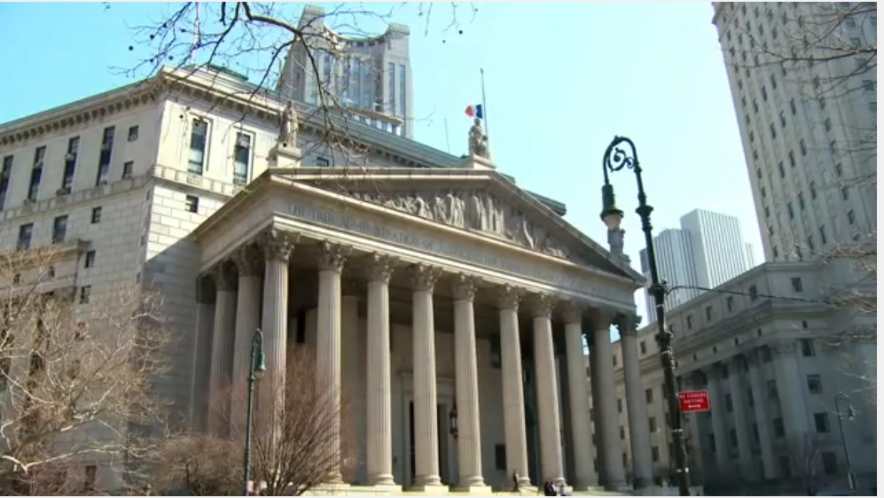
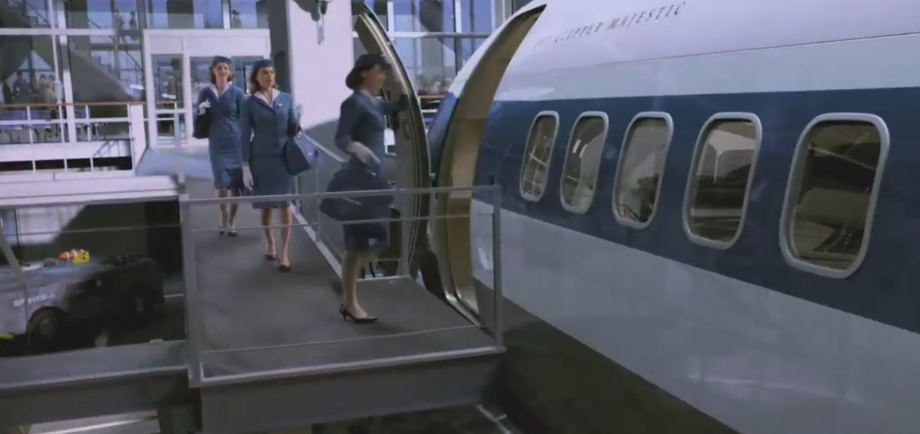
Part III: 3D 그래픽 프로그래밍 및 적용
방송 및 영화 특수 효과(SFX)

Slide 15
일정 – 그래픽스 프로그래밍
Tue
Thur
09/01 | 강의 소개
09/08 | 기본적인 수학 연산(1/2)
09/15 | 그래픽 모델
09/22 | 입체 도형 및 내분 (2/2)
09/29 | 기하 변환 (2/2)
10/06 | OpenGL 프로그래밍 1 (1/3)
10/13 | OpenGL 프로그래밍 1 (3/3)
10/20 | 프로젝션 및 뷰 모델 (2/2)
10/27 | 랜더링 방법 및 모델 (1/2)
11/03 | OpenGL 프로그래밍 2 (1/2)
11/10 | 과제 설명 및 힌트(1/2)
11/17 | 이미지 프로세싱(1/2)
11/24 | 텍스처 매핑 (1/2)
12/01 | 레이트레이싱 (1/2)
12/08 | 컴퓨터 애니메이션
09/03 | 과목 개요
09/10 | 기본적인 수학 연산(2/2)
09/17 | 입체 도형 및 내분 (1/2)
09/24 | 기하 변환 (1/2)
10/01 | 추석
10/08 | OpenGL 프로그래밍 1 (2/3)
10/15 | 프로젝션 및 뷰 모델 (1/2)
10/22 | 중간고사
10/29 | 랜더링 방법 및 모델 (2/2)
11/05 | OpenGL 프로그래밍 2 (2/2)
11/12 | 과제 설명 및 힌트(2/2)
11/19 | 이미지 프로세싱 (2/2)
11/26 | 텍스처 매핑 (2/2)
12/03 | 레이트레이싱 (2/2)
12/10 | 기말 고사
과제 제출 마감

Slide 16
평가 기준
출석 (10%)
중간 (30%)
기말 (40%)
과제 (20%)
*중간/기말 고사 진행 방식에 따라 달라질 수 있음

Slide 17
프로그래밍 과제
수업 중에 배운 OpenGL 프로그래밍 실습
삼각형 mesh 데이터 로드 후 화면에 3차원으로 표시
과제 소개 때 세부 내용 제공
공지 : 11월 10일, 11월 12일 (수업 시간에 힌트와 함께 설명)
마감 : 11월 26일

